Slide 1
Harmonic-NAS 기반 멀티모달 네트워크의 하이퍼파라미터 최적화 및 성능 분석
ETRI 스쿨 이준연 지도교수: 인공지능컴퓨팅연구소 김선태 교수님

Slide 2
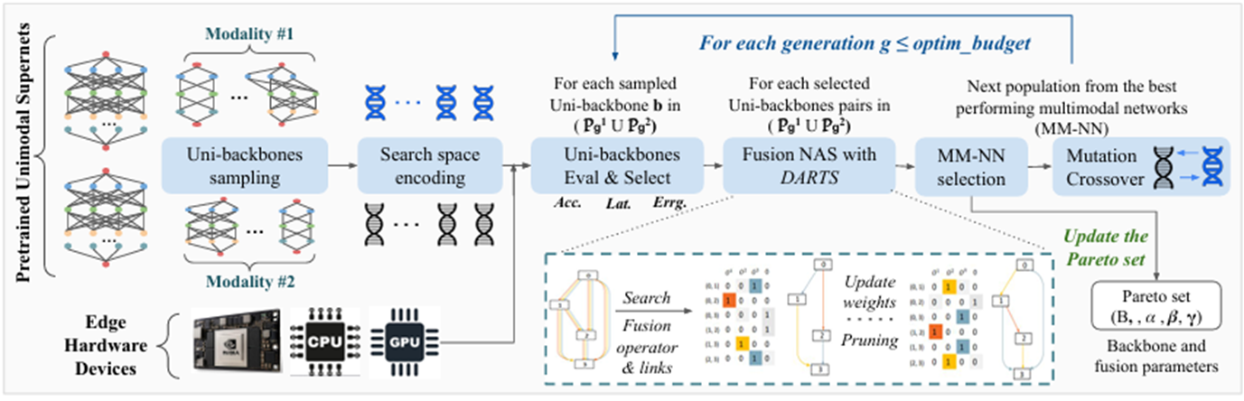
Harmonic-NAS 소개
멀티모달(두 가지 이상의 데이터 종류 학습) 학습을 위한 딥러닝 기반 신경망 아키텍처 탐색(NAS) 방식의 일종.
각 모달리티 별 최적의 개별 네트워크와 Fusion 네트워크를, 하드웨어 최적화 고려한 채로 자동 탐색하며 성능 극대화, 연산 최적화에 힘쓴다.

Slide 3
실험 목표
AV-MNIST 데이터를 활용한 Harmonic-NAS 기반 멀티모달 네트워크 최적화
멀티모달 네트워크 탐색 단계의 주요 파라미터 최적화 및 중간 인사이트 도출
이후, 최적화된 멀티모달 네트워크의 성능 분석(Best-MM Model)

Slide 4
주차별 활동 내용 정리
1주차: 로컬 딥러닝 환경 설정 & 멀티모달 개념 이해하기
GTX-1080 하드웨어에 걸맞는 딥러닝 환경 설정을 진행
NVIDIA 드라이버, CUDA, cuDNN 등등 설치 및 설정
Ubuntu 22.04 환경에서 처음 작업하여, 리눅스 명령어 및 기본 설정 학습
Harmoinic-NAS를 바로 이해하는 데에 한계를 느껴, 기초적인 NAS(Neural Architecture Search) 아티클부터, MFAS, BM-NAS 등등 선행 논문부터 분석 및 이해

Slide 5
주차별 활동 내용 정리
2, 3주차: AV-MNIST 데이터셋 분석 및 전처리, Harmonic-NAS 논문 리딩 + 프레임워크 이해하기
AV-MNIST 데이터셋 구조 분석 및 전처리 진행
이미지(숫자) + 오디오(스펙트로그램) 데이터 특성 파악
데이터 정규화, 샘플링, 데이터셋 분할 등 수행
Harmonic-NAS 논문과 Github 코드를 직접 분석하며 탐색 알고리즘의 전반적인 흐름을 이해
NAS 기반의 탐색 공간 구조 분석
Fusion 방식 및 최적화 전략 검토
데이터 전처리 부터 Test Accuracy 도출까지의 전반적인 프레임워크 검토
현재 사용중인 단일 GPU 환경에 일치하게끔, Github 코드의 환경 설정 변경

Slide 6
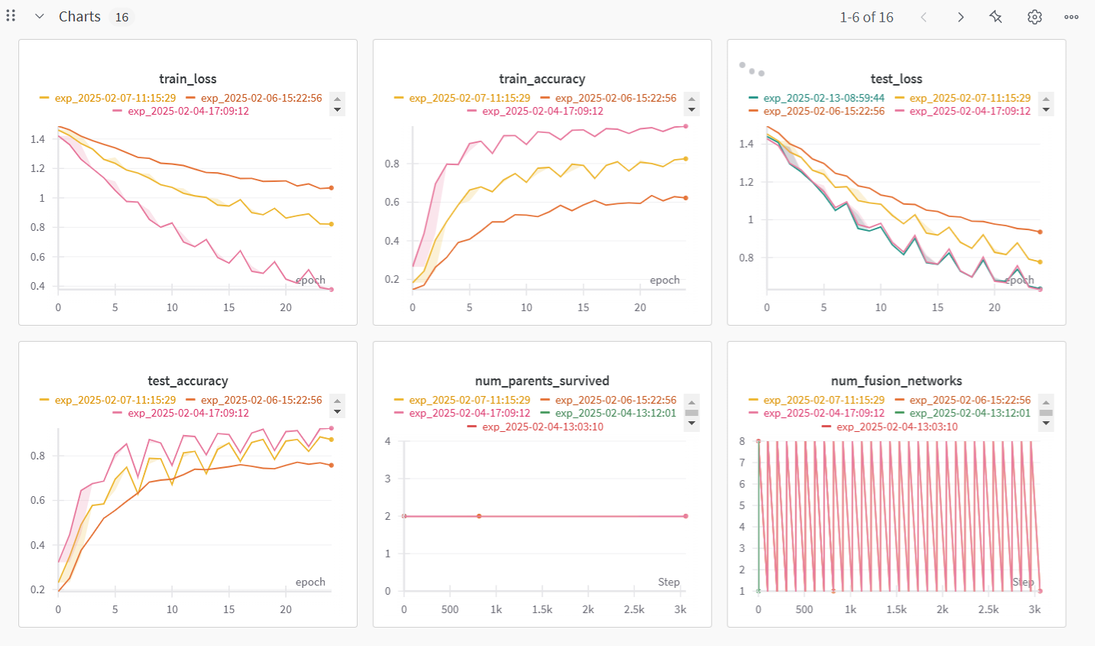
주차별 활동 내용 정리
4, 5주차: 데이터 증강，하이퍼 파라미터 최적화 실험
- epoch별 성능 변화를, WandB 프로그램을 사용하여, 기록 및 시각화!!
- 데이터 증강 기법 적용 및 성능 변화 분석
📊 🚀 실험 결과 요약 🚀 ✅ 전체 train 데이터에 증강 적용 → 성능 최저 ✅ 약 30% 데이터만 증강 → 원본 대비 성능 상승 ✅ 데이터 증강이 성능 향상에 큰 효과 없음
📝 결론: 💡 무조건적인 데이터 증강이 성능을 올리는 것은 아니다!! 💡 적절한 비율로 적용하는 것이 중요!

Slide 7
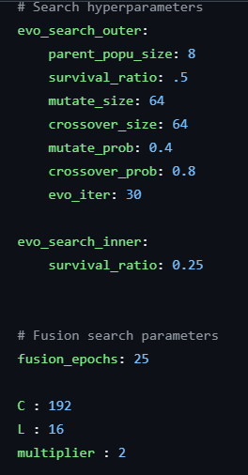
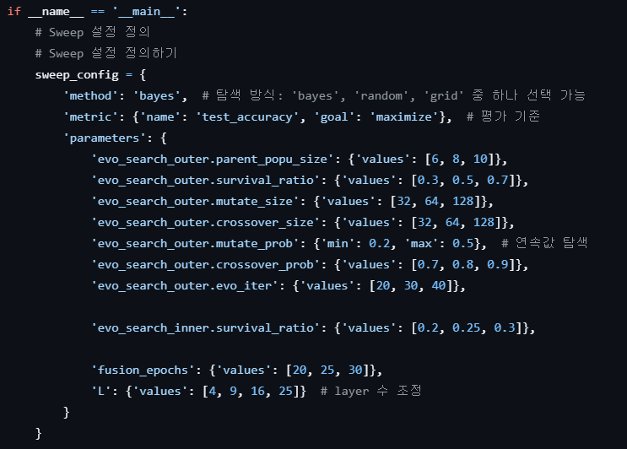
주차별 활동 내용 정리
4, 5주차: 데이터 증강，하이퍼 파라미터 최적화 실험
- 탐색 과정에 관여하는 파라미터들을, WandB Sweep을 통해 변경
Bayes 방식: 이전의 탐색 결과를 반영하여 실험 결과가 더 나아지는 방향으로 최적값을 찾아간다!!

Slide 8
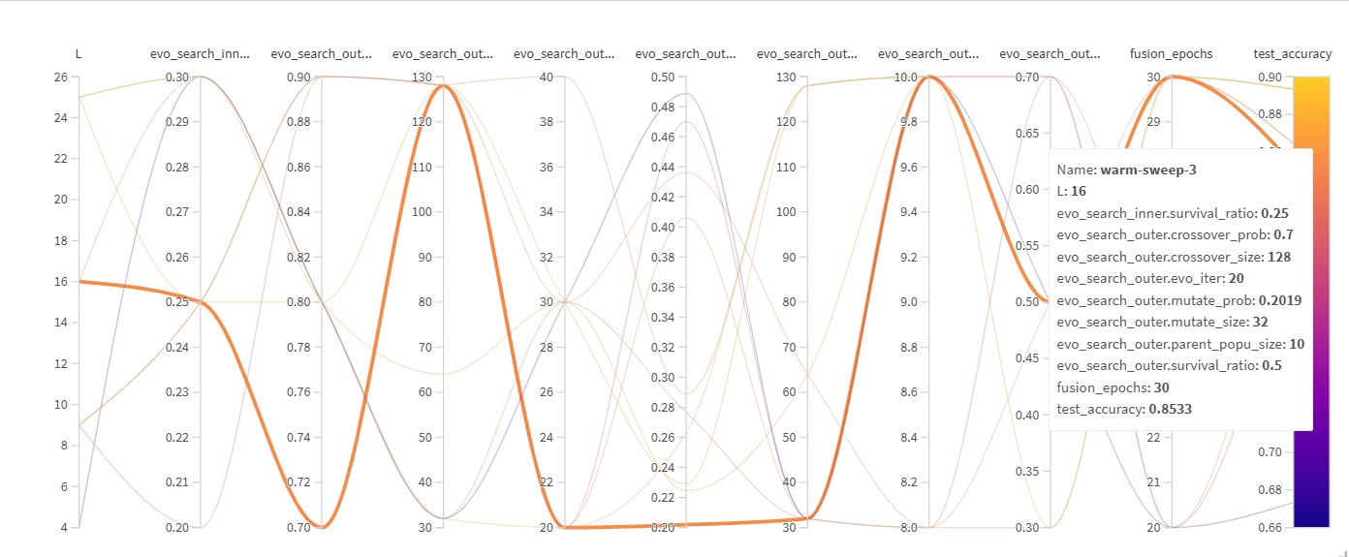
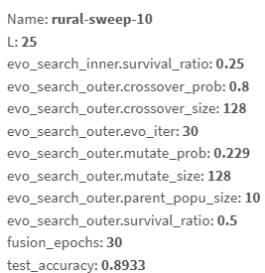
주차별 활동 내용 정리
4, 5주차: 데이터 증강, 하이퍼 파라미터 최적화 실험
- 아래와 같이 총 10회의 Sweep 생성 후 최적의 파라미터 조합 생성
=> 그리고 최종적으로 생성된 Fusion Network의 구조!!

Slide 9
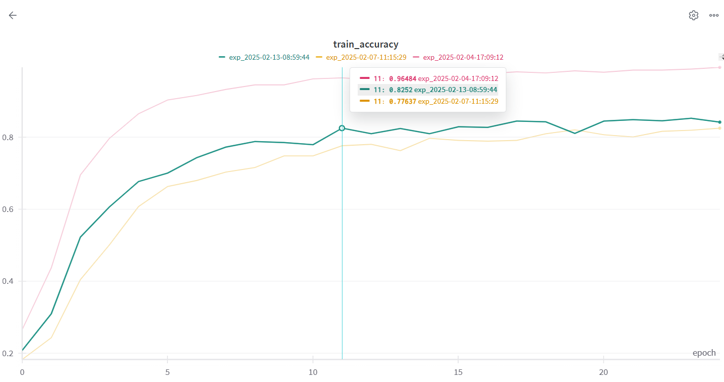
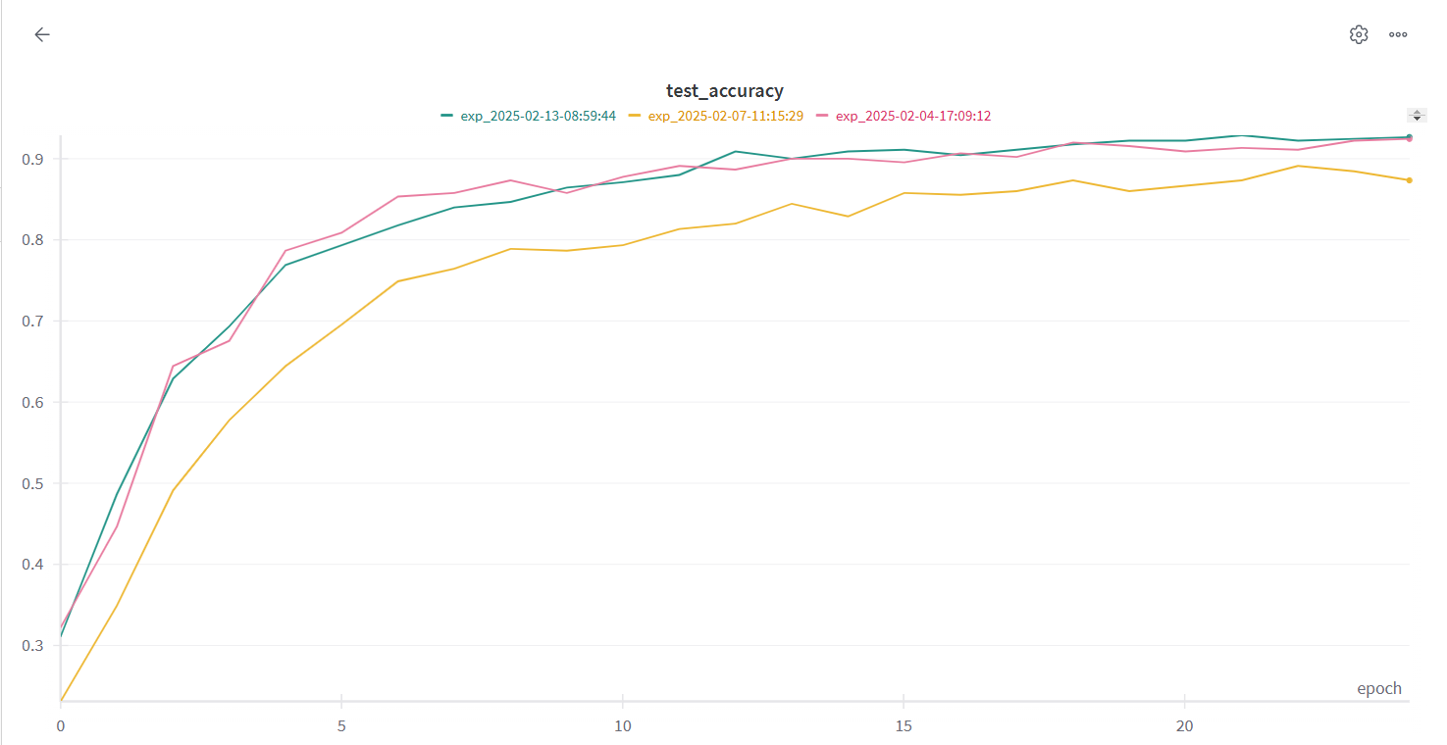
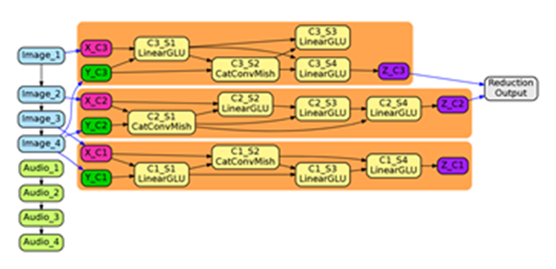
실험 결과
앞에서 얻은 하이퍼 파라미터의 최적값을 그대로 데이터 증강을 30%만 했던 샘플에 대입!! => train accuracy는 비교적 낮지만 test accuracy가 비교적 원래 sample에 가까워 높은 것을 볼 수 있다!!
하이퍼 파라미터 최적화 덕에, 모델이 증강된 데이터 하에서도 일반화 성능을 유지할 수 있었음!!
- 그리고, 해당 파라미터 조합 그대로 Best MM Model의 아키텍쳐도 왼쪽과 같이 생성할 수 있었다.

Slide 10
연구 인턴십 소감
시간이 더 많았다면, 최적화했던 파라미터 조합을 원본 데이터에도 적용하면 과연 성능이 어떻게 변할지, 그리고 다른 데이터 양상(ex. MM-IMDB, NTU RGB-D 등)에도 적용해 보았다면 더욱 더 다양한 인사이트를 얻을 수 있지 않았을까 하는 아쉬움이 남아 있다.
학부 재학 중 한 번도 다뤄보지 않은 멀티모달 데이터셋에 직접 feature engineering을 적용해 보고, 딥러닝에서 가장 중요한 하이퍼 파라미터 튜닝을 경험하며, 모델 최적화를 위해 어떤 요소를 고려해야 하는지 배울 수 있었다.
특히, 실험 과정에서 WandB를 활용하여 하이퍼 파라미터 최적화 및 성능 변화를 시각화했던 점이 인상적이였다. 이를 통해 단순한 실험이 아니라, 실험 결과를 효과적으로 기록하고 비교하는 과정이 딥러닝 연구에서 얼마나 중요한 지를 직접 체감할 수 있었다.

